Slide 1
Tipografia: Considerações
Ivo Branquinho e Turma DSM Fatec ZL
ago/2022

Slide 2
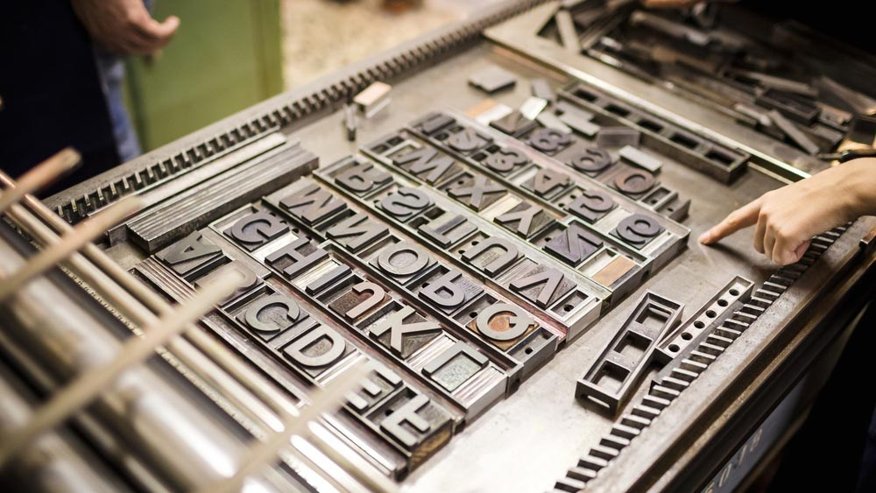

Slide 3
Tipografia: Definições
Etimologia: Estudos dos Tipos
Tipos são Letras
Fontes são Letras com Uso na Informática
“conjunto de práticas e processos envolvidos na criação e utilização de símbolos relacionado aos caracteres ortográficos (letras) e para ortográficos (números sinais de pontuação) para fins de reprodução”
Tese de Livre Docência em PDF Priscila Lena Farias (Materiais de Aula)

Slide 4
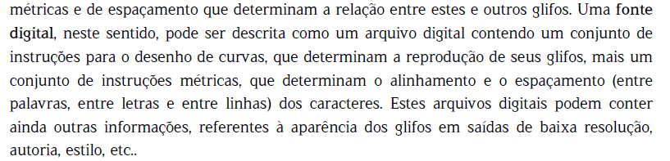
Fonte Digital: Definição completa

Slide 5
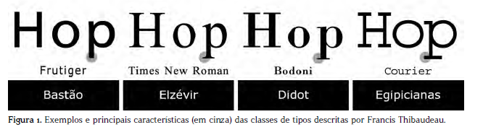
Classificação: Thibaudeau, Francis 1921

Slide 6
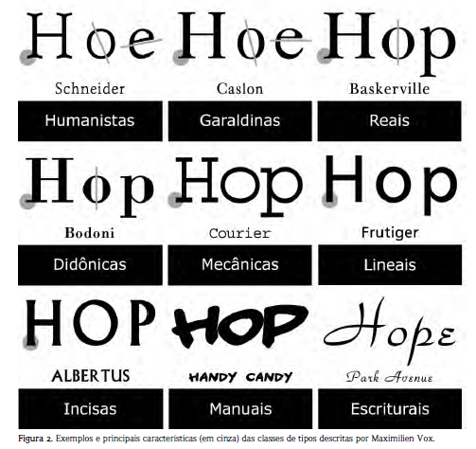
Classificação: Vox, Maximilien 1954

Slide 7
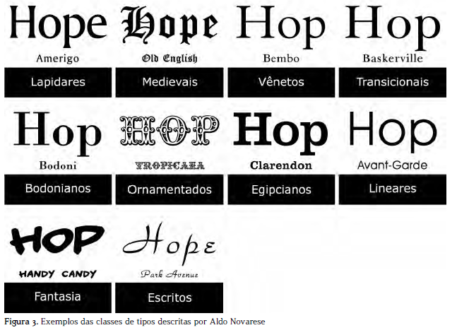
Classificação: Noverese, Aldo 1956

Slide 8
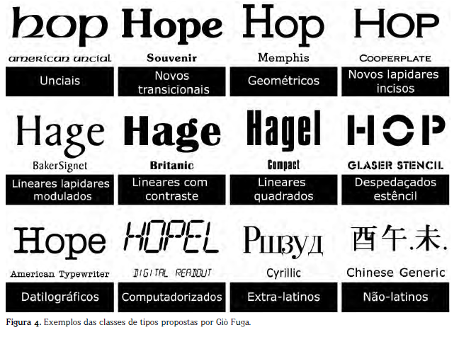
Classificação: Fuga, Gió 1990

Slide 9

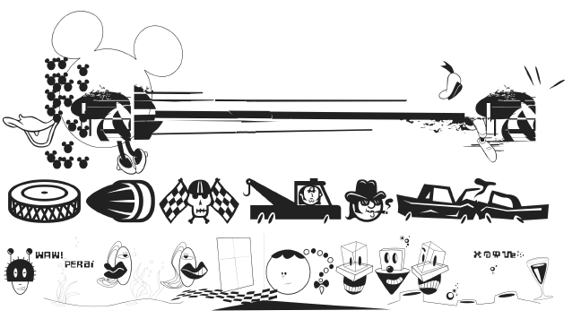
Classificação: Fontes que não servem para escrever
Abstratos
Ilustrativos

Slide 10

Classificação: Fontes que não servem para escrever
Informativos

Slide 11
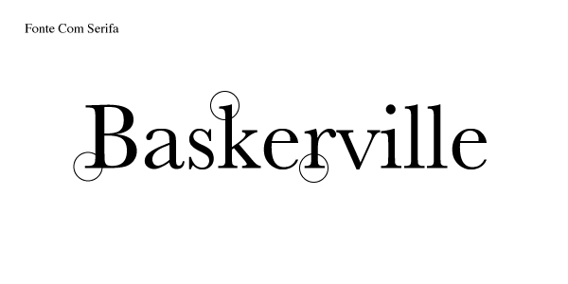
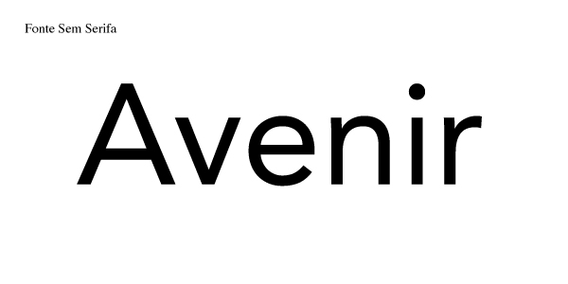

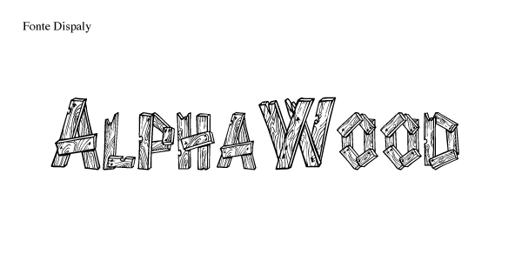
Tipografia – Classificação de Fontes de Letras
Serif (com serifa);
Sans Serif (sem serifa);
Script (simula a escrita à mão);
Display (fontes artísticas).

Slide 12
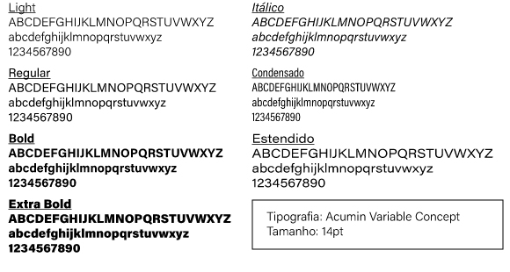
Famílias Tipográficas - Estilos
Light;
Regular;
Bold;
Extra Bold;
Itálico;
Condensado;
Estendido.
espessura, altura, inclinação

Slide 13
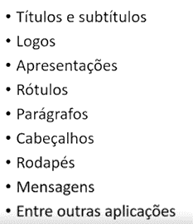
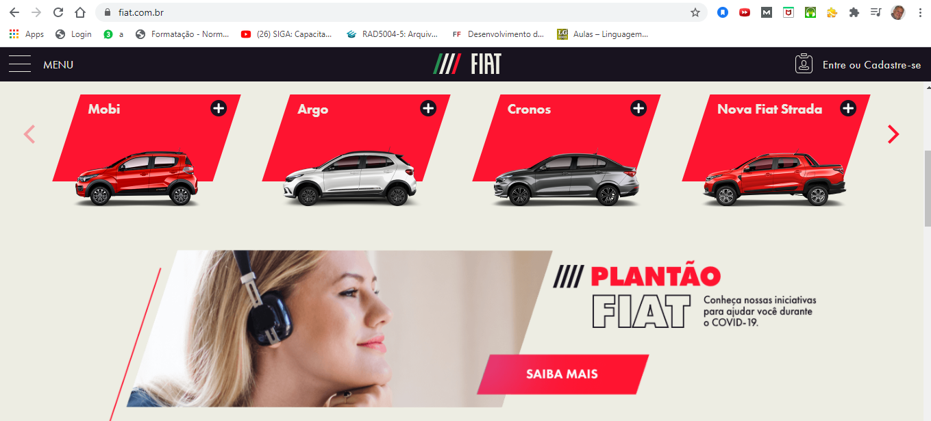
Exemplos de aplicação de Fontes

Slide 14
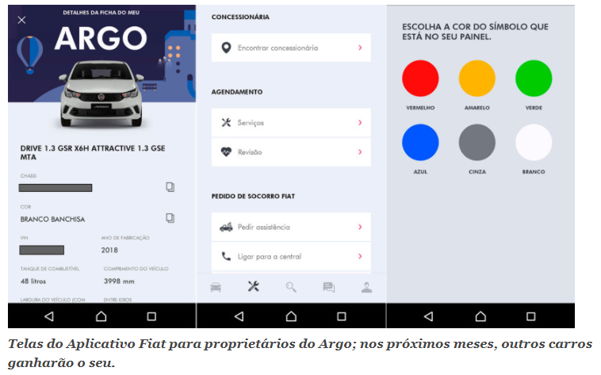

Slide 15
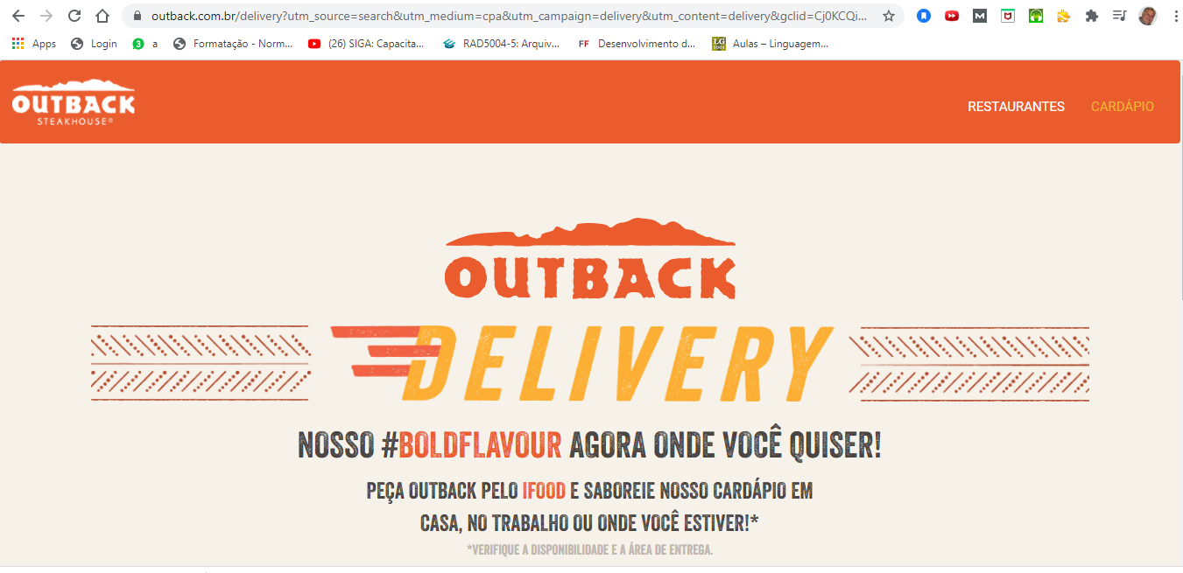

Slide 16
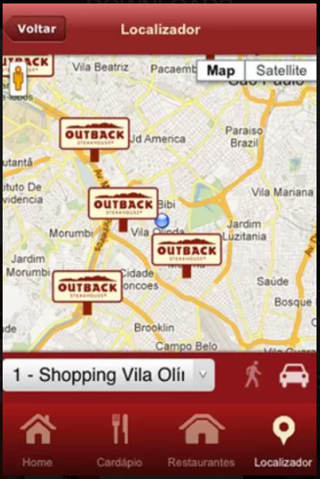
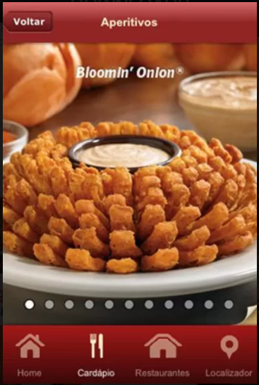

Slide 17
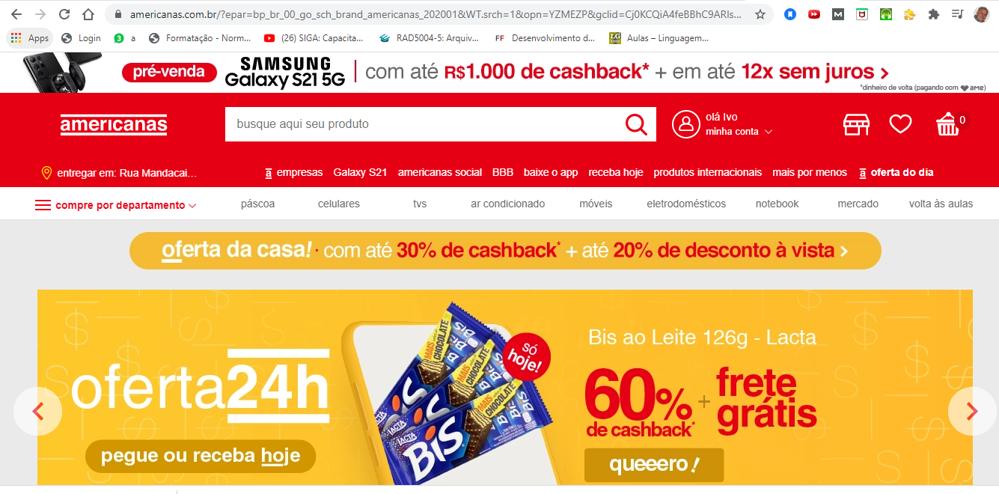

Slide 18
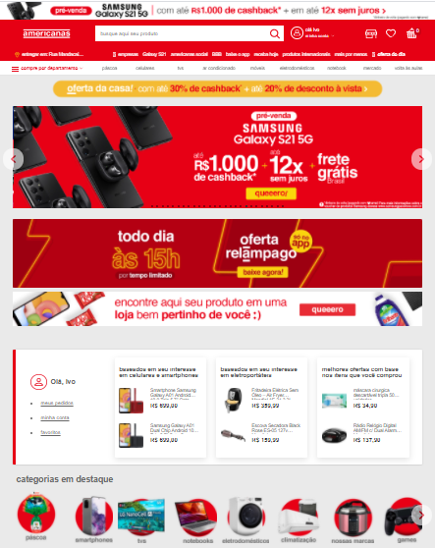

Slide 19
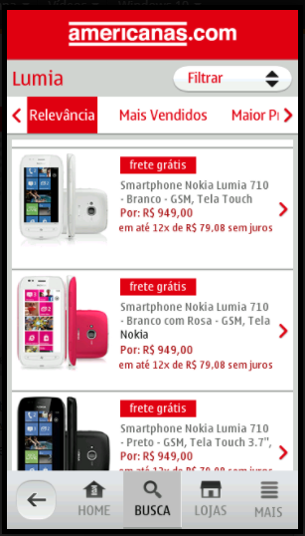

Slide 20
Tópicos importantes para estudos futuros
Público-alvo (usuários); Faixa etária; Nível cultural e de conhecimento; Nível de compreensão; Fatores psicológicos e sociais; Existência ou não de necessidades especiais

Slide 21
Tópicos importantes para estudos futuros
Onde a fonte será empregada: Título; Subtítulo; Corpo de texto; Legenda; Gráfico. Como a fonte será empregada: Tamanho; Cor; Contraste; Contorno; Tipo, estilo, família; Legibilidade; Alinhamento;

Slide 22
Tópicos importantes para estudos futuros
Objetivos do website ou app:
O objetivo do site ou app está de acordo com o que o usuário espera encontrar? A interface está fácil de ser entendida e usada?

Slide 23
Tópicos importantes para estudos futuros
Na web a leitura geralmente é mais rápida, dessa forma os textos devem ser escritos de maneira clara e da forma mais simplificada possível, já que a leitura de itens na tela do computador é mais cansativa do que no papel (Damasceno, 2003).
Damasceno, Anielle. Webdesign: Teoria e Prática. Florianópolis: Visual Books, 2003.

Slide 24
Sites Comuns Usados em aula
https://fido.palermo.edu/servicios_dyc/publicacionesdc/vista/detalle_articulo.php?id_libro=1&id_articulo=5648
https://www.domestika.org/pt/blog/3652-15-recursos-gratis-de-tipografia
Fiat, OutBack, Americanas entre outros
Tese de Livre Docência em PDF Priscila Lena Farias (Materiais de Aula)

